Slide 1
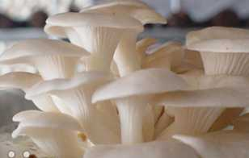
স্বাগতম

Slide 2
শিক্ষক পরিচিতি
পাঠ পরিচিতি
মুহাম্মদ কাজল মিয়া
শিফট ইন-চাজ(দিবা )
বাডডা হাই স্কুল
কৃষি শিক্ষা
শ্রেণি অষ্টম
পঞ্চম অধ্যায়
কৃষিজ উৎপাদন
পাঠ- ৪

Slide 3
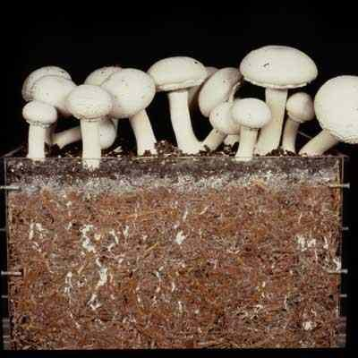
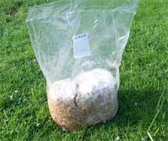
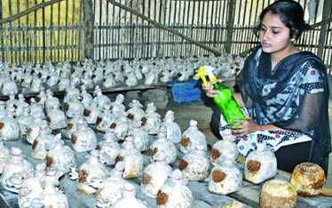
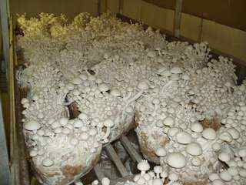
ছবিগুলো দেখে একটু চিন্তা কর

Slide 4
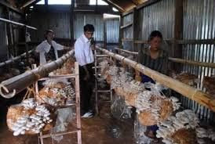
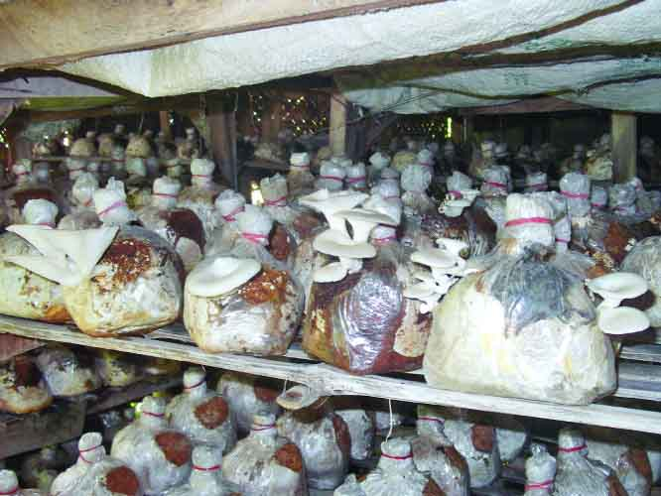
ছবিগুলো দেখে আমরা কী অনুভব করতে পারছি?
উত্তরঃমাশরুম চাষ

Slide 5
আজকের পাঠ
মাশরুম চাষ পদ্ধতি
Notes:
শিক্ষক বোর্ডে লিখে দিবেন।

Slide 6
শিখনফল
এই পাঠ শেষে শিক্ষার্থীরা-
১। বিভিন্ন প্রকার মাশরুম সম্পর্কে বলতে পারবে।
২।মাশরুম চাষ পদ্ধতি সম্পর্কে ব্যাখ্যা করতে পারবে।
Notes:
শিক্ষক শিখনফল অনুযায়ী পড়াতে চেষ্টা করবেন। বিভিন্ন উপকরণ ব্যবহার করতে পারেন।

Slide 7
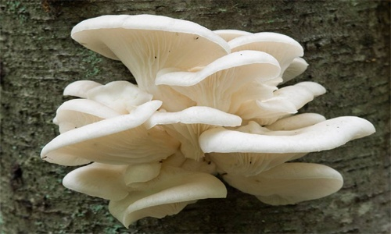
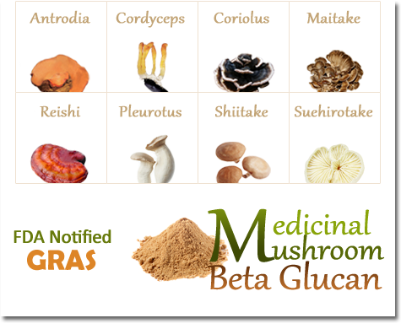
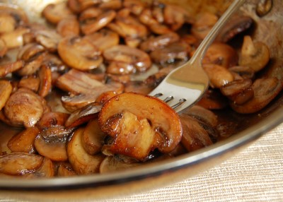
প্রশ্নঃ মাশরুম কী?
উত্তরঃ মাশরুম এমন ধরনের ছত্রাক যা সম্পূর্ন খাওয়ার উপযোগী, পুস্টিকর, সুস্বাদু ও ঔষধিগুণ সম্পন্ন ।
Notes:
সম্ভব হলে নিকটস্থ মাশরুম হর্টিকালচার সেন্টারে শিক্ষার্থীদের নিয়ে মাশরুম চাষ পদ্ধতি দেখানো যেতে পারে।

Slide 8
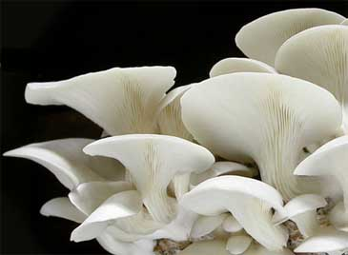
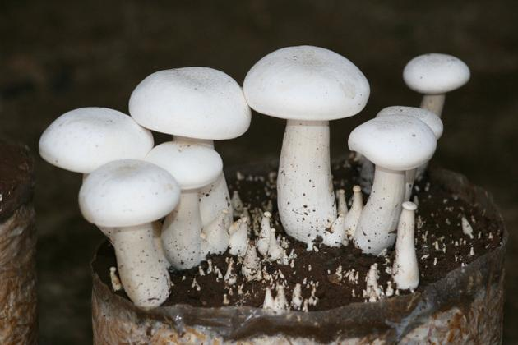
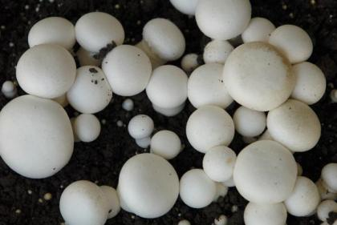
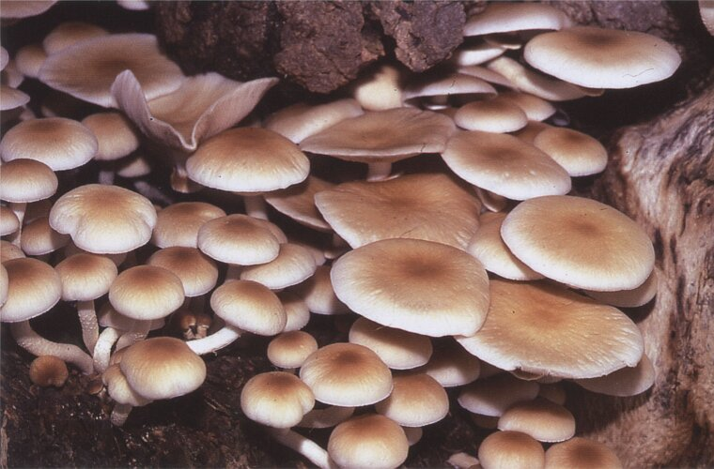
বিভিন্ন ধরনের মাশরুম
ওয়েস্টার মাশরুম
মিল্কি হোয়াইট মাশরুম
বাটন মাশরুম
পপলার মাশরুম

Slide 9
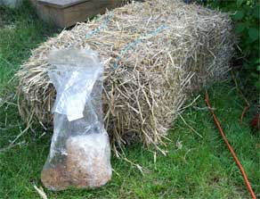
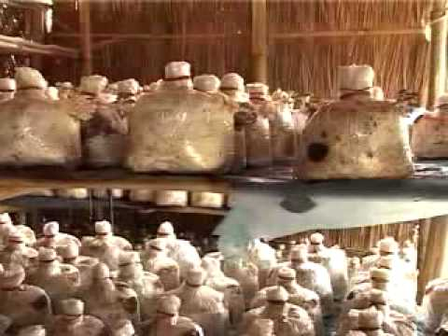
মাশরুমের বীজ বা স্পন তৈরি
মাশরুমের বীজ ল্যাবরেটরিতে টিস্যু কালচারের মাধ্যমে উৎপাদন করা হয়।

Slide 10
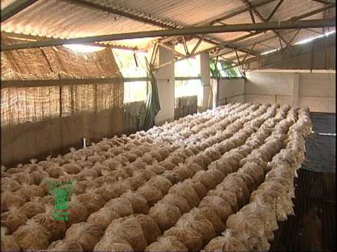
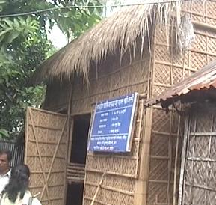
চাষঘর তৈরি
চাষঘর তৈরির সময় ঘরটিতে আবছা আলোর ব্যবস্থা রাখতে হবে। ঘরের তাপমাত্রা ২০-৩০ ডিগ্রি সেলসিয়াস রাখার ব্যবস্থা করতে হবে।

Slide 11
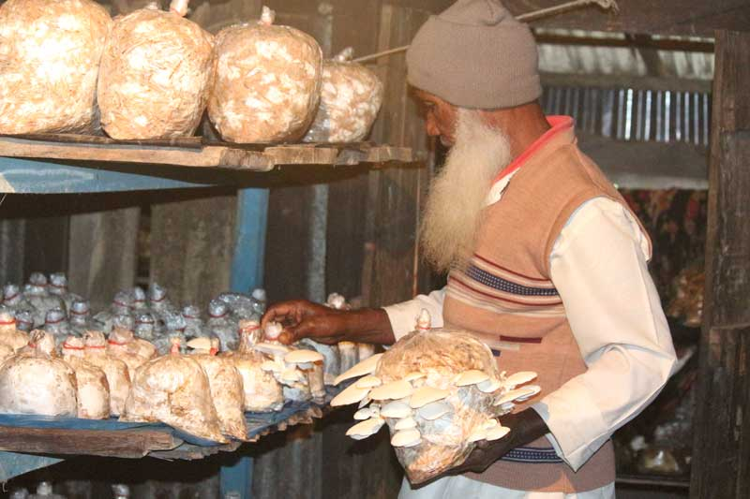
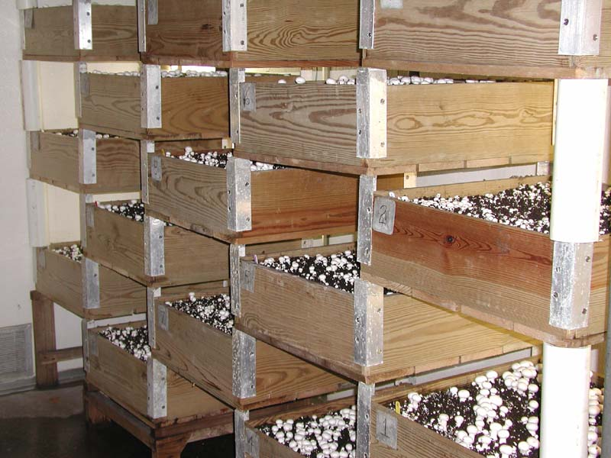
একক কাজ
মাশরুমের স্পন তৈরি ও চাষঘর তৈরি সম্পর্কে যা জান লেখ।

Slide 12
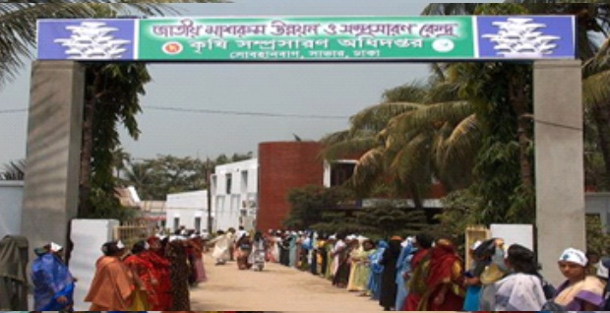
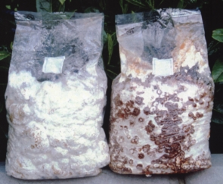
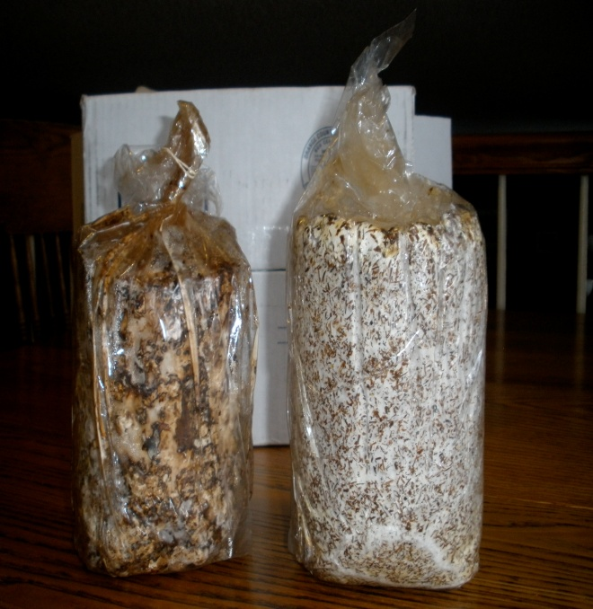
স্পন সংগ্রহ
চাষঘর তৈরির পর বিশ্বস্ত প্রতিষ্ঠান থেকে পলি প্যাকেটে তৈরি সুষমভাবে মাইসিলিয়াম দ্বারা পূর্ণ ও সাদা স্পন সংগ্রহ করতে হবে।

Slide 13
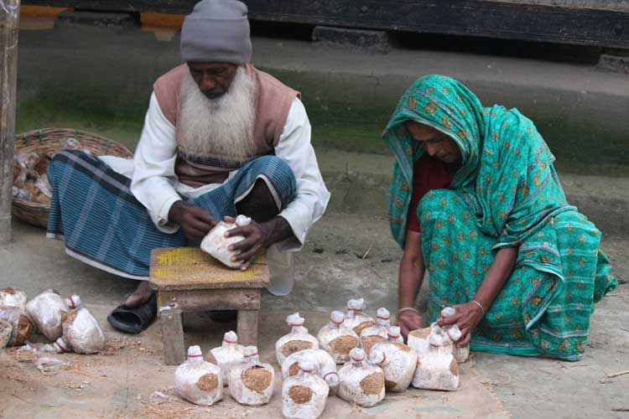
প্যাকেট কর্তন

Slide 14
পরিচর্যা
স্পনগুলো চাষঘরের মেঝে বা তাকে সাজিয়ে প্রয়োজন অনুযায়ী পানি স্প্রে করতে হয়।

Slide 15
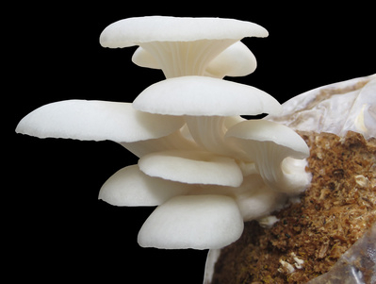
অন্যান্য পরিচর্যা
পরিচর্যা ঠিকমতো হলে ২-৩ দিনের মধ্যে মাশরুমের অংকুর বের হবে। প্রতি পার্শ্বে ৮-১২ টি বড় অংকুর রেখে ছোটগুলো কেটে ফেলতে হবে।

Slide 16
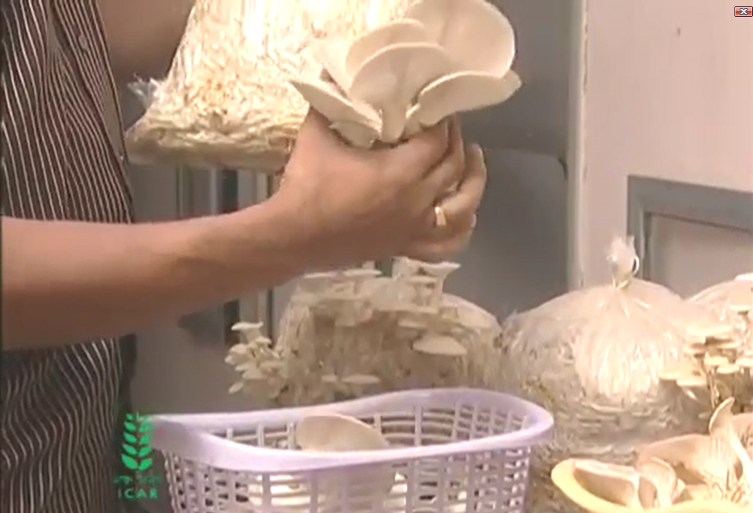
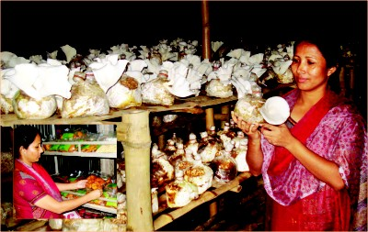
মাশরুম সংগ্রহ
মাশরুম বড় হলে সেগুলো হাত দিয়ে আলতো করে টেনে বা ছুরি দিয়ে কেটে সংগ্রহ করতে হয়।

Slide 17
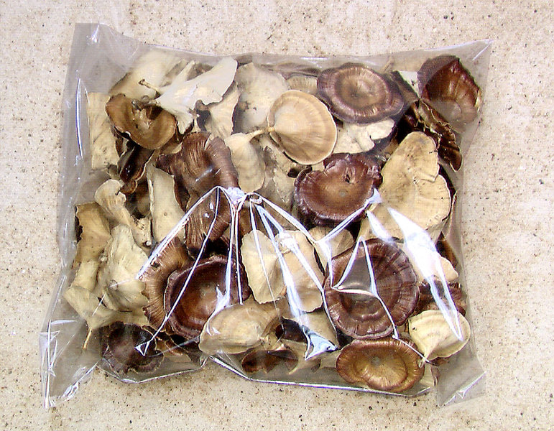
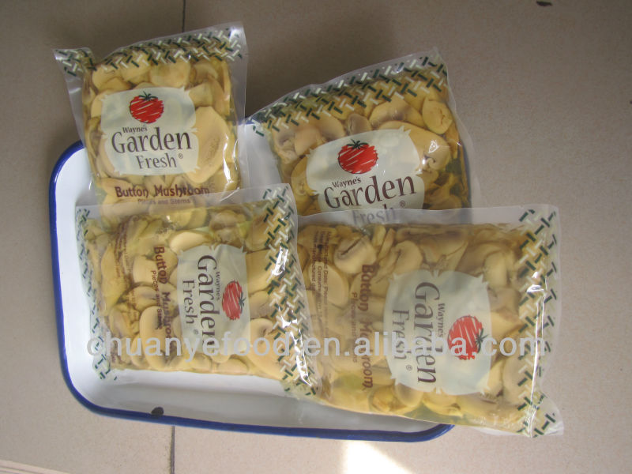
সংরক্ষণ ও বাজারজাতকরণ
মাশরুমের গোড়া কেটে বাছাই করে পলি ব্যাগে ভরে ঠান্ডা জায়গায় সংরক্ষণ করে বাজারজাত করতে হবে।

Slide 18
দলগত কাজ
ওয়েস্টার মাশরুম চাষের পদ্ধতি সম্পর্কে আলোচনা করে শ্রেণিতে উপস্থাপন কর।

Slide 19
মূল্যায়ন
1। মাসরুমের আমিষ গ্রহনে কোন রোগ হওয়ার প্রবনতা থাকে না?
ক) আমাশয়
খ) হৃদরোগ
গ) হাম
ঘ) বসন্ত
২। মাশরুম চাষে চাষঘর তৈরী করা হয় কেন?
ক) ঘর গরম রাখার জন্য
খ) আপেক্ষিক আদ্রতার জন্য
গ) মাশরুম উৎপাদনে অক্সিজেন রাখার জন্য
ঘ) তাপমাত্রা বাড়ানোর জন্য

Slide 20
মূল্যায়ন
৩। মাশরুম চাষ ব্যবসায়িক দিক দিয়ে লাভজনক কেন?
ক) বেশি পুজি লাগে
খ) অধিক ফলন হওয়ায়
গ) বাজারের চাহিদা বেশি হওয়ায়
ঘ) কম পুজি লাগে
৪। মাশরুমের চর্বির কাজ হল-
i)হাড় ও দাত তৈরিতে সহায়তা করে।
ii)ক্যালসিয়াম ও ফসফরাসের কার্যকারীতা বাড়ায়।
iii)ক্যালসিয়াম প্রতিরোধ করে
নিচের কোনটি সঠিক
ক) i, ও ii
খ) i ও iii
গ) ii ও iii
ঘ) i, i i ও iii,

Slide 21
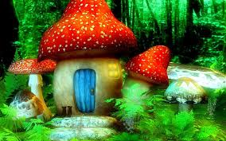
বাড়ির কাজ
“দীপ্ত একজন চাষি, কী ব্যবস্থা অবলম্বন করায় তার মাশরুম চাষ পদ্ধতি কাঙ্খিত লক্ষ্যে পৌছায়” – তা তোমার উত্তরের সপক্ষে যুক্তি দাও ।

Slide 22
ক্লাসে সহযোগিতা করার জন্য সকলকে ধন্যবাদ
Notes:
ক্লাসটি উপস্থাপনের জন্য আপনাকে অনেক ধন্যবাদ।

